Slide 1
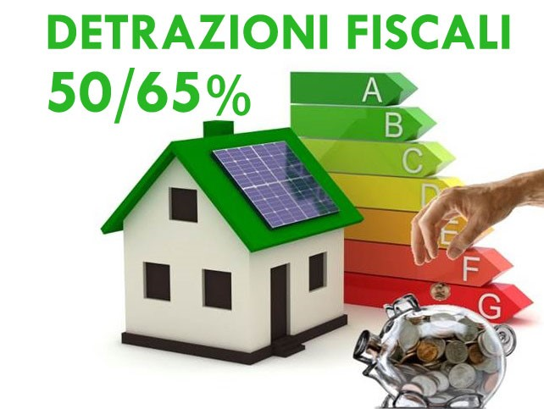

Ristrutturazioni Edilizie 2018:
Le Agevolazioni Fiscali

Slide 2
FONTI
ART. 3 COMMA 1 LETTERE A, B, C E D DPR 380/2001 (T.U. EDILIZIA);
DM 29/12/99 PUBBLICATO IN G.U. 306/99 (IVA 10% - BENI SIGNIFICATIVI);
LEGGE 488/1999 (IVA 10%);
ART. 31, COMMA 1 LEGGE 457/1978;
LEGGE 205/2017 (LEGGE DI BILANCIO 2018);
CIRCOLARE MINISTERIALE 71/E 7 APRILE 2000;
ART. 1, COMMA 88, LEGGE 208/2015;
ART. 1, COMMI DA 344 A 347, LEGGE 296/2006;
PROVVEDIMENTO 19.02.2007;
DM 11.03.2008;
ALLEGATO III DM 04.08.2011
CIRCOLARE 3/E DEL 02.03.2016
CIRCOLARE 57/1998
ART. 16-BIS DEL DPR 917/86
D.L. 83/2012
CIRCOLARE 43/E 18.11.2016

Slide 3
Cosa si intende per Ristrutturazione Edilizia:
Il termine ristrutturazione spesso viene usato impropriamente. Fare un intervento edilizio in casa non sempre significa che la stiamo ristrutturando, ma più semplicemente che stiamo eseguendo lavori di manutenzione ordinaria o straordinaria.
A tal proposito, Il Testo Unico dell’Edilizia D.P.R. 380/01 all’art.3, comma 1, lettera d definisce così il termine ristrutturazione edilizia: Interventi rivolti a trasformare gli organismi edilizi mediante un insieme sistematico di opere che possono portare ad un organismo edilizio in tutto o in parte diverso dal precedente.
Anche la Giurisprudenza, si è più volte pronunciata su questo tema, fornendo in alcuni casi delle importanti conclusioni grazie all’emanazione di sentenze^{1,}.
Per identificare con precisione cosa si intenda per ristrutturazione edilizia, possiamo fare riferimento alla circolare n. 57/1998 che individua due elementi fondamentali di questo tipo di lavori:
1. il primo elemento determinato dalla sistematicità delle opere edilizie.
2. il secondo, più rilevante, riguarda la finalità della trasformazione dell’organismo edilizio che può portare a un edificio parzialmente o completamente diverso dal preesistente.
Ricordiamo anche che attraverso gli interventi di ristrutturazione edilizia è possibile aumentare la superficie utile, ma non il volume preesistente.
Quindi Gli interventi di ristrutturazione edilizia comprendono:
1. il ripristino o la sostituzione di alcuni elementi costitutivi dell’edificio
2. l’eliminazione, la modifica e l’inserimento di nuovi elementi ed impianti.
1) La ristrutturazione edilizia comprende anche la demolizione seguita dalla ricostruzione del manufatto, purché la riedificazione assicuri la piena conformità di sagome e di volume tra il vecchio e il nuovo manufatto (T.A.R. Sicilia, sentenza 11114/2010)
– I lavori di demolizione e ricostruzione di un edificio fatiscente non rientrano nell’attività di straordinaria manutenzione, risanamento, restauro conservativo, bensì in quella di ristrutturazione (T.A.R. Calabria, sentenza 2015/2010)
– Elemento distintivo della ristrutturazione edilizia rispetto al risanamento conservativo (…) va rinvenuto nell’esistenza o meno all’esito dei lavori di un aliquid novi (T.A.R. Puglia, sentenza 1040/2002)
– Un intervento di demolizione e ricostruzione di un bene immobile preesistente, con riduzione del volume e modifica del prospetto, non influente sulla sagoma dell’edificio ma frutto soltanto di una diversa progettazione degli interni, rientra nel concetto di ristrutturazione edilizia definito dall’art. 3, comma 1 del Testo Unico Edilizia, d.P.R. 380/2001 (T.A.R. Piemonte, sentenza 1451/2004).
Come ha sottolineato recente giurisprudenza (Consiglio di Stato, Sez. V, 20 dicembre 2012 n. 6592, la “sostituzione edilizia” costituisce, “una modalità (segnatamente, la più spinta) proprio della ristrutturazione edilizia“: lo si evince dalle norme che, a livello tanto nazionale quanto locale, definiscono la ristrutturazione, ed ammettono che questa possa atteggiarsi, al limite, anche in termini di demolizione e successiva –fedele- ricostruzione di un fabbricato (in questo senso anche Consiglio di Stato, IV, 10 agosto 2011, n. 4765).

Slide 4
Beneficiari
Possono beneficiare dell’agevolazione e quindi delle detrazioni fiscali tutti i contribuenti assoggettati all’imposta sul reddito delle persone fisiche (Irpef), residenti o meno nel territorio dello Stato , ossia:
il proprietario o il nudo proprietario
il titolare di un diritto reale di godimento (usufrutto, uso, abitazione o superficie)
l’inquilino o il comodatario
i soci di cooperative divise e indivise
i soci delle società semplici
gli imprenditori individuali, solo per gli immobili che non rientrano fra quelli strumentali o merce.
Hanno diritto alla detrazione, inoltre, purché sostengano le spese e siano intestatari di bonifici e fatture:
il familiare convivente del possessore o detentore dell’immobile oggetto dell’intervento (il coniuge, i parenti entro il terzo grado e gli affini entro il secondo grado) e il componente dell’unione civile
il coniuge separato assegnatario dell’immobile intestato all’altro coniuge
il convivente more uxorio, non proprietario dell’immobile oggetto degli interventi né titolare di un contratto di comodato, per le spese sostenute a partire dal 1° gennaio 2016.
In questi casi, ferme restando le altre condizioni, la detrazione spetta anche se le abilitazioni comunali sono intestate al proprietario dell’immobile.
La condizione di convivente o comodatario deve sussistere al momento dell’invio della comunicazione di inizio lavori.
Per coloro che acquistano un immobile sul quale sono stati effettuati interventi che beneficiano della detrazione, le quote residue del "bonus" si trasferiscono automaticamente, a meno che non intervenga accordo diverso tra le parti.
Ha diritto alla detrazione anche chi esegue i lavori in proprio, soltanto, però, per le spese di acquisto dei materiali utilizzati.
Nel caso di due comproprietari di un immobile, se la fattura e il bonifico sono intestati a uno solo di essi, ma le spese di ristrutturazione sono state sostenute da entrambi, la detrazione spetta anche al soggetto che non è stato indicato nei predetti documenti, a condizione che nella fattura sia annotata la percentuale di spesa da quest’ultimo sostenuta.

Slide 5
….continua
Se è stato stipulato un contratto preliminare di vendita (compromesso), l’acquirente dell’immobile ha diritto all’agevolazione se:
è stato immesso nel possesso dell’immobile;
esegue gli interventi a proprio carico;
è stato registrato il compromesso entro la data di presentazione della dichiarazione dei redditi in cui si fa valere la detrazione.
Infine, dal 2018, le detrazioni per interventi di ristrutturazione edilizia (compresi quelli per l’adozione di misure antisismiche) possono essere usufruite anche:
dagli Istituti autonomi per le case popolari, comunque denominati dagli enti che hanno le stesse finalità sociali dei predetti istituti; questi enti devono essere stati costituiti, e già operanti alla data del 31 dicembre 2013, nella forma di società che rispondono ai requisiti della legislazione europea in materia di “in house providing”. Queste detrazioni spettano per gli interventi realizzati su immobili di loro proprietà, o gestiti per conto dei comuni, adibiti ad edilizia residenziale pubblica.
Inoltre, possono usufruirne anche
le cooperative di abitazione a proprietà indivisa per interventi realizzati su immobili dalle stesse posseduti e assegnati in godimento ai propri soci.
Hanno altresì diritto alle detrazioni fiscali i condomini.
In quest’ultimo caso le detrazioni spettano a ogni singolo condomino in base alla quota millesimale di proprietà o dei diversi criteri applicabili ai sensi degli articoli 1123 e seguenti del codice civile; in particolare L’amministratore rilascia una certificazione dalla quale risultano, tra le altre cose, l’ammontare delle spese sostenute nell’anno di riferimento e la quota parte millesimale imputabile al condomino.
Hanno diritto anche i condomini minimi, ossia edifici composto da un numero non superiore a otto condòmini. Questi , non avendone l’obbligo, non hanno nominato un amministratore e non possiedono un codice fiscale, possono ugualmente beneficiare della detrazione per i lavori di ristrutturazione delle parti comuni.
Con la circolare n. 3/E del 2 marzo 2016, l’Agenzia delle Entrate ha precisato che:
il pagamento deve essere sempre effettuato mediante l’apposito bonifico bancario/postale (sul quale è operata la ritenuta d’acconto da parte di banche o Posta);
in assenza del codice fiscale del condominio, i contribuenti riporteranno nei modelli di dichiarazione le spese sostenute indicando il codice fiscale del condomino che ha effettuato il bonifico.
In sede di controllo si dovrà dimostrare che gli interventi sono stati effettuati sulle parti comuni dell’edificio. Se per la presentazione della dichiarazione il contribuente si rivolge a un Caf o a un intermediario abilitato, sarà tenuto a esibire, oltre alla documentazione generalmente richiesta, un’autocertificazione che attesti i lavori effettuati e che indichi i dati catastali degli immobili del condominio.

Slide 6
Agevolazioni per il recupero Edilizio: singole unità abitative e condomini
Gli interventi di recupero del patrimonio edilizio beneficiano di importanti agevolazioni fiscali, sia quando si effettuano sulle
singole unità abitative;
sia quando riguardano lavori su parti comuni di edifici condominiali (ossia quelle indicate dall’articolo 1117, numeri 1,2 e 3 de codice civile).
La più conosciuta tra queste agevolazioni è sicuramente quella disciplinata dall’articolo 16-bis del Dpr 917/86 (Testo unico delle imposte sui redditi) , che consiste in una detrazione dall’Irpef del 36% delle spese sostenute, fino a un ammontare complessivo delle stesse non superiore a 48.000 euro per unità immobiliare.
Successivi provvedimenti come il decreto legge n. 83/2012 e per ultimo la legge n. 205 del 27 dicembre 2017 (meglio conosciuta come legge di bilancio 2018) hanno modificato quanto appena detto in particolare, per i lavori effettuati sia sulle singole unità abitative che per parti comuni di edifici condominiali è possibile usufruire delle seguenti detrazioni:
50% delle spese sostenute (bonifici effettuati) dal 26 giugno 2012 al 31 dicembre 2018, con un limite massimo di spesa di 96.000 euro per ciascuna unità immobiliare, rimborsate in 10 rate annue di pari importo;
36%, con il limite massimo di spesa di 48.000 euro per unità immobiliare, delle somme che saranno pagate dal 1° gennaio 2019.
L’agevolazione può essere richiesta per le spese sostenute nell’anno, secondo il criterio di cassa, e va suddivisa fra tutti i contribuenti che possiedono o detengono, sulla base di un titolo idoneo, l’immobile sul quale sono effettuati gli interventi. Si noti che Ciascun contribuente ha diritto a detrarre annualmente la quota spettante nei limiti dell’Irpef dovuta per l’anno in questione. Non è ammesso il rimborso di somme eccedenti l’imposta.
I benefici fiscali per i lavori sul patrimonio immobiliare non si esauriscono con la detrazione Irpef. Altre significative agevolazioni, infatti, sono state introdotte negli anni. Tra queste, per esempio, la possibilità di pagare l’Iva in misura ridotta e quella di portare in detrazione gli interessi passivi pagati sui mutui stipulati per ristrutturare l’abitazione principale. E ancora, le detrazioni per l’acquisto di immobili a uso abitativo facenti parte di edifici interamente ristrutturati e quelle per la realizzazione o l’acquisto di posti auto.

Slide 7
Per quali interventi…
I lavori sulle singole unità immobiliari per i quali spetta l’agevolazione fiscale sono:
1) Interventi elencati alle lettere b), c) e d) dell’articolo 3 del Dpr 380/2001 (Testo unico delle disposizioni legislative e regolamentari in materia edilizia):
- manutenzione straordinaria;
- restauro e risanamento conservativo;
- ristrutturazione edilizia.
Gli interventi devono essere effettuati su immobili residenziali di qualsiasi categoria catastale, anche rurali e sulle loro pertinenze.
Non sono ammessi al beneficio fiscale delle detrazioni gli interventi di manutenzione ordinaria (spettanti solo per i lavori condominiali), a meno che non facciano parte di un intervento più vasto di ristrutturazione.
Quali sono i lavori di manutenzione ordinaria?
Sono lavori di manutenzione ordinaria gli interventi edilizi necessari alla riparazione delle finiture e dei materiali esistenti di un edificio, come ad esempio:
sostituzione di pavimenti, di impianti esistenti;
rifacimento di un bagno, una cucina;
spostamento di una porta o di un tramezzo;
sostituzione e manutenzione di parti di impianti esistenti.

Slide 8
Interventi elencati alle lettere b), c) e d) dell’articolo 3 del Dpr 380/2001
Sono lavori di manutenzione straordinaria quelle opere necessarie alla sostituzione e/o al rinnovamento di parti strutturali dell’edificio, sempre che non vadano a modificare la volumetria complessiva degli edifici e non comportino mutamenti delle destinazioni d’uso. Come ad esempio:
• installazione di ascensori e scale di sicurezza;
• realizzazione e miglioramento dei servizi igienici;
• sostituzione di infissi esterni e serramenti o persiane con serrande e con modifica di materiale o tipologia di infisso
• rifacimento di scale e rampe
• interventi finalizzati al risparmio energetico
• recinzione dell’area privata
• costruzione di scale interne.
Quali sono gli interventi di restauro e risanamento conservativo?
Gli interventi di restauro sono volti al recupero, alla conservazione e alla valorizzazione di immobili con un particolare valore storico, architettonico e ambientale e per tali lavori sono ammessi anche materiali e tecnologie diverse da quelli usati per la costruzione dell’edificio, purché non siano in contrasto con il carattere complessivo di quest’ultimo.
Per risanamento conservativo, si intendono quei lavori atti al recupero igienico, funzionale e statico dell’edificio e si possono realizzare anche sulle strutture e sull’impianto planimetrico dell’immobile.
Esempi di interventi di restauro e risanamento conservativo:
• interventi mirati all’eliminazione e alla prevenzione di situazioni di degrado
• adeguamento delle altezze dei solai nel rispetto delle volumetrie esistenti
• apertura di finestre per esigenze di aerazione dei locali.

Slide 9
Continua…
RISTRUTTURAZIONE EDILIZIA
Tra gli interventi di ristrutturazione edilizia sono compresi quelli rivolti a trasformare un fabbricato mediante un insieme di opere che possono portare a un fabbricato del tutto o in parte diverso dal precedente.
Esempi di ristrutturazione edilizia:
• demolizione e ricostruzione con la stessa volumetria dell’immobile preesistente;
• modifica della facciata;
• realizzazione di una mansarda o di un balcone;
• trasformazione della soffitta in mansarda o del balcone in veranda;
• apertura di nuove porte e finestre;
• costruzione dei servizi igienici in ampliamento delle superfici e dei volumi esistenti.
2) Interventi necessari alla ricostruzione o al ripristino dell’immobile danneggiato a seguito di eventi calamitosi, anche se detti lavori non rientrano nelle categorie indicate nella precedente lettera A, e a condizione che sia stato dichiarato lo stato di emergenza;
3) I lavori finalizzati all’eliminazione delle barriere architettoniche e alla realizzazione di ogni strumento che, attraverso la comunicazione, la robotica e ogni altro mezzo di tecnologia più avanzata, sia idoneo a favorire la mobilità interna ed esterna all’abitazione per le persone con disabilità gravi, ai sensi dell’articolo 3, comma 3, della legge n. 104/1992.
4) Interventi relativi all’adozione di misure finalizzate a prevenire il rischio del compimento di atti illeciti da parte di terzi( esp. tapparelle metalliche con bloccaggi, vetri antisfondamento, casseforti a muro, fotocamere o cineprese collegate con centri di vigilanza privati etc.).

Slide 10
Continua…
5) Gli interventi finalizzati alla cablatura degli edifici e al contenimento dell’inquinamento acustico;
6) Gli interventi effettuati per il conseguimento di risparmi energetici, con particolare riguardo all’installazione di impianti basati sull’impiego delle fonti rinnovabili di energia. Rientra tra i lavori agevolabili, per esempio, l’installazione di un impianto fotovoltaico per la produzione di energia elettrica, in quanto basato sull’impiego della fonte solare e, quindi, sull’impiego di fonti rinnovabili di energia (risoluzione dell’Agenzia delle Entrate n. 22/E del 2 aprile 2013);
7) Gli interventi per l’adozione di misure antisismiche, con particolare riguardo all’esecuzione di opere per la messa in sicurezza statica. Riguardo a queste spese, sono previste detrazioni più elevate, che possono arrivare fino all’85% ed essere usufruite fino al 31 dicembre 2021;
8) Gli interventi di bonifica dall’amianto e di esecuzione di opere volte a evitare gli infortuni domestici ( ad esp. l’installazione di apparecchi di rilevazione di presenza di gas inerti, l’installazione del corrimano, etc).
Altre spese ammesse all’agevolazione
le spese per la progettazione e le altre prestazioni professionali connesse;
le spese per prestazioni professionali comunque richieste dal tipo di intervento;
le spese per la messa in regola degli edifici ai sensi del Dm 37/2008 - ex legge 46/90 (impianti elettrici) e delle norme Unicig per gli impianti a metano (legge1083/71);
le spese per l’acquisto dei materiali;
il compenso corrisposto per la relazione di conformità dei lavori alle leggi vigenti;
le spese per l’effettuazione di perizie e sopralluoghi;
l’imposta sul valore aggiunto, l’imposta di bollo e i diritti pagati per le concessioni;
le autorizzazioni e le comunicazioni di inizio lavori;
gli oneri di urbanizzazione;
gli altri eventuali costi strettamente collegati alla realizzazione dei lavori e agli adempimenti stabiliti dal regolamento di attuazione degli interventi agevolati (decreto n. 41 del 18 febbraio 1998).

Slide 11
Aliquota Iva ridotta al 10% e beni significativi
Per gli interventi di recupero del patrimonio edilizio è possibile usufruire dell’aliquota Iva ridotta. In particolare, Sulle prestazioni di servizi relativi a interventi di manutenzione ordinaria e straordinaria, realizzati sulle unità immobiliari abitative, è prevista tale agevolazione; mentre sui beni, l’aliquota agevolata si applica solo se ceduti nell’ambito del contratto di appalto.
Tuttavia, quando l’appaltatore fornisce beni “di valore significativo”, ossia quei beni finiti il cui valore è prevalente rispetto al valore della prestazione, l’Iva ridotta si applica ai predetti beni soltanto fino a concorrenza del valore della prestazione considerato al netto del valore dei beni stessi. In pratica, l’aliquota del 10% si applica solo sulla differenza tra il valore complessivo della prestazione e quello dei beni stessi.
In sostanza, come l’Agenzia delle Entrate aveva già spiegato nella circolare n. 12/E del 2016, la determinazione del valore va effettuata sulla base dell’autonomia funzionale delle parti staccate rispetto al manufatto principale. In pratica, in presenza di questa autonomia i componenti o le parti staccate, vengono assoggettati ad aliquota Iva ridotta del 10%; Al contrario, devono confluire nel valore dei beni significativi e non in quello della prestazione se costituiscono parte integrante del bene, concorrendo alla sua normale funzionalità.
I “beni significativi” sono stati individuati dal decreto 29 dicembre 1999 quali:
ascensori e montacarichi;
infissi esterni e interni;
caldaie;
video citofoni;
apparecchiature di condizionamento e riciclo dell’aria;
sanitari e rubinetteria da bagni;
impianti di sicurezza.
Non si applica l’Iva agevolata al 10%:
ai materiali o ai beni forniti da un soggetto diverso da quello che esegue i lavori;
ai materiali o ai beni acquistati direttamente dal committente;
alle prestazioni professionali, anche se effettuate nell’ambito degli interventi finalizzati al recupero edilizio;
alle prestazioni di servizi resi in esecuzione di subappalti alla ditta esecutrice dei lavori. In tal caso, la ditta subappaltatrice deve fatturare con l’aliquota Iva ordinaria del 22% alla ditta principale che, successivamente, fatturerà la prestazione al committente con l’Iva al 10%, se ricorrono i presupposti per farlo.

Slide 12
ESEMPIO N°1
Il ministero delle Finanze, con circolare 7 Aprile del 2000, n.71/E ha chiarito che la terminologia utilizzata per l’individuazione dei beni suddetti deve essere intesa nel suo significato generico e non in senso tecnico, riferendosi anche ai beni che hanno la stessa funzionalità di quelli espressamente menzionati ma che per specifiche caratteristiche o esigenze commerciali assumono una diversa denominazione.
Per i beni compresi nell’elenco precedente ( e per quelli «analoghi») l’aliquota Iva ridotta del 10% si applica solo fino a concorrenza del valore della prestazione, considerato al netto del valore dei predetti beni.
Costo totale dell’intervento 10.000€:
4.000€ è il costo per la prestazione lavorativa;
6.000€ è il costo dei beni significativi (per esempio, rubinetti e sanitari)
L’Iva al 10% si applica sulla differenza tra l’importo complessivo dell’intervento (10.000€) e il costo dei beni significativi (6.000€):
10.000 – 6.000= 4.000€
Sul valore residuo dei beni significativi (pari a 2.000€) l’Iva si applica con l’aliquota Iva ordinaria (22%)

Slide 13
ESEMPIO N°2
L’art. 1, comma 19, della legge 205/2017 (legge di bilancio 2018) prevede che l’individuazione dei beni, che costituiscono una parte significativa del valore delle forniture effettuate nell’ambito delle prestazioni aventi per oggetto interventi di recupero del patrimonio edilizio, e delle parti staccate si effettua in base all’autonomia funzionale delle parti rispetto al manufatto principale, come individuato nel DM 29 Dicembre 1999;
In base a tale disposizione, dunque, il valore di parti, componenti e pezzi staccati (ad esempio il bruciatore di una caldaia, una tapparella staccata dall’infisso) è rilevante ai fini del calcolo per l’applicazione dell’aliquota Iva agevolata del 10% se a tali parti e pezzi può essere riconosciuta un’autonoma rilevanza.
Se il componente o la parte staccata concorre alla normale funzionalità del bene principale, deve ritenersi costituisca parte integrante di quello. Se, al contrario, le parti e pezzi staccati hanno autonoma rilevanza, il loro valore deve essere escluso dal valore dei beni significativi.
Costo totale dell’intervento 10.000€:
4.000€ è il costo per la prestazione lavorativa;
6.000€ è il costo dei beni significativi (di cui 3.000€ di pezzi e parti staccate)
L’Iva al 10% si applica sulla differenza tra l’importo complessivo dell’intervento e il costo dei beni significativi al netto del valore delle parti staccate che, in quanto autonome, non rientrano nel valore dei beni significativi:
10.000 – (6.000 – 3.000) = 7.000€
Sul valore residuo degli stessi beni (pari a 3.000€) l’Iva si applica con l’aliquota Iva ordinaria (22%)

Slide 14
DICHIARAZIONE PER ALIQUOTA AGEVOLATA AL 10%

Slide 15
Continua…
Per tutti gli altri interventi di recupero edilizio è sempre prevista l’applicazione dell’aliquota Iva del 10%.
Si tratta, in particolare:
delle prestazioni di servizi dipendenti da contratti di appalto o d’opera relativi alla realizzazione degli interventi di restauro, risanamento conservativo e ristrutturazione;
dell’acquisto di beni, con esclusione di materie prime e semilavorati, forniti per la realizzazione degli stessi interventi di restauro, risanamento conservativo e di ristrutturazione edilizia, individuate dall’articolo 3, lettere c) e d) del Testo Unico delle disposizioni legislative e regolamentari in materia edilizia, approvato con Dpr n. 380/2001.
alle forniture dei cosiddetti beni finiti, vale a dire quei beni che, benché incorporati nella costruzione, conservano la propria individualità (per esempio, porte, infissi esterni, sanitari, caldaie, eccetera).
L’agevolazione spetta sia quando l’acquisto è fatto direttamente dal committente dei lavori sia quando ad acquistare i beni è la ditta o il prestatore d’opera che li esegue.
CUMULABILITÀ E COMPATIBILITA’ CON LA DETRAZIONE IRPEF PER IL RISPARMIO ENERGETICO
La detrazione per gli interventi di recupero edilizio non è cumulabile con l’agevolazione fiscale prevista per gli stessi interventi dalle disposizioni sulla riqualificazione energetica degli edifici (detrazione attualmente pari al 65%).
Pertanto, nel caso in cui gli interventi realizzati rientrino sia nelle agevolazioni per la riqualificazione energetica che in quelle per le ristrutturazioni edilizie, il contribuente può fruire, per le medesime spese, soltanto dell’uno o dell’altro beneficio.
Per questi motivi la detrazione è invece compatibile con la detrazione per il risparmio energetico sempreché le spese non riguardino la stessa tipologia di intervento per la quale si richiedono le detrazioni fiscali per le ristrutturazioni edilizie.

Slide 16
Regole pratiche da seguire per poter usufruire delle detrazioni
È sufficiente indicare nella dichiarazione dei redditi i dati catastali identificativi dell’immobile e, se i lavori sono effettuati dal detentore, gli estremi di registrazione dell’atto che ne costituisce titolo e gli altri dati richiesti per il controllo della detrazione.
COMUNICAZIONE ALL’AZIENDA SANITARIA LOCALE
Deve essere inviata all’Azienda sanitaria locale competente per territorio una comunicazione (con raccomandata A.R. o altre modalità stabilite dalla Regione) con le seguenti informazioni:
generalità del committente dei lavori e ubicazione degli stessi;
natura dell’intervento da realizzare
dati identificativi dell’impresa esecutrice dei lavori con esplicita assunzione di responsabilità, da parte della medesima, in ordine al rispetto degli obblighi posti dalla vigente normativa in materia di sicurezza sul lavoro e contribuzione;
data di inizio dell’intervento di recupero.
La comunicazione preliminare all’Asl non va fatta in tutti i casi in cui i decreti legislativi relativi alle condizioni di sicurezza nei cantieri non prevedono tale obbligo.
COMUNICAZIONE ALL’ENEA
Per monitorare e valutare il risparmio energetico conseguito con la realizzazione degli interventi, la legge di bilancio 2018 ha introdotto l’obbligo di trasmettere all’Enea le informazioni sui lavori effettuati, analogamente a quanto già previsto per la riqualificazione energetica degli edifici.
N.B. La non osservanza, comporta la perdita del beneficio alla detrazione fiscale prevista.

Slide 17
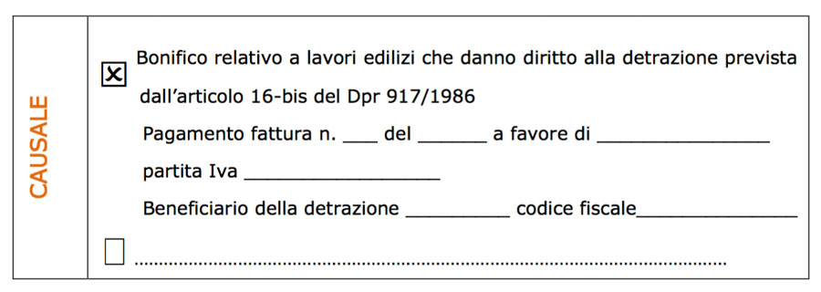
Come pagare i lavori
Per fruire della detrazione è necessario che i pagamenti siano effettuati con bonifico bancario o postale (anche “on line”), da cui risultino:
causale del versamento, con riferimento alla norma (articolo 16-bis del Dpr 917/1986)
codice fiscale del beneficiario della detrazione
codice fiscale o numero di partita Iva del beneficiario del pagamento.
Quando vi sono più soggetti che sostengono la spesa e tutti intendono fruire della detrazione, il bonifico deve riportare il numero di codice fiscale delle persone interessate al beneficio.
Per gli interventi realizzati sulle parti comuni condominiali, oltre al codice fiscale del condominio è necessario indicare quello dell’amministratore o di altro condomino che effettua il pagamento.
N.B la non osservanza delle regole appena prescritte comporterebbe la perdita al diritto all’agevolazione, ma in merito a questo adempimento, con la circolare n. 43/E del 18 novembre 2016,l’Agenzia delle Entrate ha precisato che il contribuente non perde il diritto all'agevolazione se, per errore, ha utilizzato un bonifico diverso da quello “dedicato” o se lo ha compilato in modo errato. Per usufruire dell’agevolazione in queste ipotesi è necessario farsi rilasciare una dichiarazione sostitutiva di atto notorio in cui il beneficiario dell’accredito attesti di aver ricevuto le somme e di averle incluse nella propria contabilità d’impresa.

Slide 18
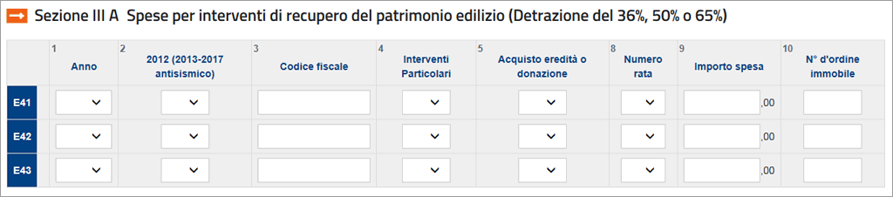
SEZIONE IIIA

Slide 19
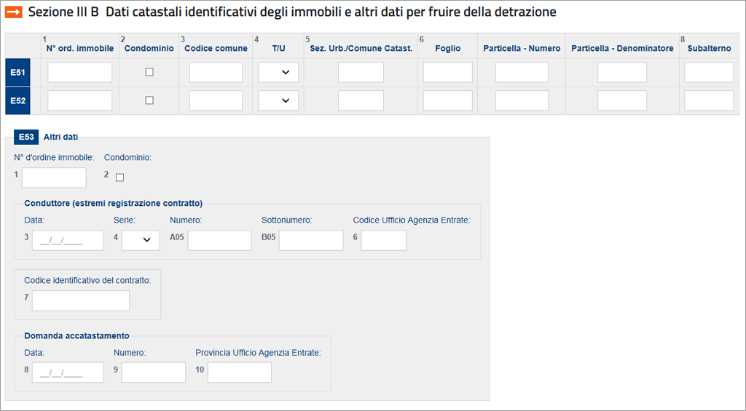
SEZIONE IIIB

Slide 20
Riqualificazione energetica…cenni
Con l’articolo 1, comma 3, legge 205/2017 il legislatore ha introdotto alcune modifiche alle agevolazioni sul risparmio energetico, prevedendo nuove ipotesi, alcune riduzioni del beneficio e esclusioni per gli interventi effettuati dal 01/01/2018 al prossimo 31/12/2018. Tra le novità più interessanti per il 2018, l’estensione dell’agevolazione del 65% sul risparmio energetico anche per la sostituzione di impianti esistenti con micro-cogeneratori nonché l’introduzione di un’agevolazione in caso di contestuale esecuzione di interventi di riduzione del rischio sismico e di riqualificazione energetica su parti comuni condominiali nelle zone di rischio sismico (agevolata dell’80-85% nel limite di 136.000€ per unità immobiliare.
Con riferimento alle riduzioni dell’incentivo, gli infissi, schermature solari e alcuni impianti di climatizzazione invernale potranno essere agevolati ma con aliquota ridotta dal 65% al 50%. Per gli impianti di climatizzazione invernale, in particolare, viene disciplinata l’applicazione dell’aliquota di detrazione del 50% per gli impianti con efficienza pari almeno alla classe A.
L’agevolazione viene incrementata del 65% nel caso in cui:
Sia prevista la contestuale installazione di sistemi di termoregolazione evoluti;
L’intervento preveda la sostituzione dell’impianto di climatizzazione con un impianto dotato di apparecchi ibridi costituiti da pompa di calore integrata con caldaia a condensazione.

Slide 21
RIQUALIFICAZIONE ENERGETICA SU PARTI COMUNI CONDOMINIALI
Gli interventi di riqualificazione energetica sulle parti comuni condominiali possono beneficiare di un’agevolazione ulteriormente maggiorata , finanziata fino al prossimo 31.12.2021. La legge di Bilancio non è intervenuta sull’argomento, pertanto le agevolazioni restano fisse nella misura determinata dal precedente intervento.
SPESA MASSIMA: 40.000€ per ogni unità abitativa di cui è composto il condominio

Slide 22
Tipologie di intervento generali

Slide 23
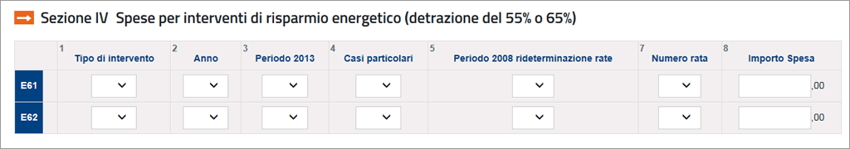
SEZIONE IV

Slide 24
Misure antisismiche
In materia di misure antisismiche, invece, l’agevolazione viene ammessa per le spese sostenute fino al prossimo 31.12.2021 con riferimento alle costruzioni adibite ad abitazione e ad attività produttive ubicate nelle zone sismiche ad alta pericolosità (zone 1, 2 e 3). La detrazione viene riconosciuta in misura pari al 50% da ripartire in 5 rate annuali su una spesa massima di 96.000. Se dagli interventi viene registrata una riduzione del rischio sismico:
Di una classe, la detrazione viene maggiorata al 70%;
Di due classi, viene maggiorata all’80%
Se i medesimi interventi sono realizzati su parti comuni condominiali, le aliquote sono incrementate al 75% ed all’85% (rispettivamente per la riduzione ad una o due classi di rischio) su una spesa massima di 96.000€ per unità immobiliare.

Slide 25
Ambito soggettivo di applicazione
La detrazione può essere fruita, oltre che dagli Istituti autonomi per le case popolari (IACP), anche dagli Enti aventi le stesse finalità sociali di detti Istituti, istituiti nella forma di società che rispondono ai requisiti europei in materia di «in house providing» costituiti ed operanti al 31.12.2013 e nei confronti delle cooperative di abitazione a proprietà indivisa per interventi realizzati su immobili dalle stesse posseduti e assegnati in godimento ai soci.

Slide 26
Bonus mobili
Con la legge di Bilancio 2018 è stata prorogata la detrazione fiscale del 50% con un tetto di spesa di 10.000€ (in pratica un bonus di 5.000€) per chi acquista arredi e grandi elettrodomestici legati a lavori di ristrutturazione edilizia.
Sarà possibile beneficiare del bonus mobili per acquisti effettuati fino al 31 Dicembre 2018.
Al momento non sono cambiate le regole per beneficiarne. Infatti sarà necessario che gli arredi e gli elettrodomestici che si intende portare in detrazione fiscale con il bonus siano finalizzati ad arredare immobili oggetto di interventi di ristrutturazione edilizia:
Mobili nuovi: letti, armadi, cassettiere, librerie, scrivanie, tavoli, sedie, comodini, divani, poltrone, credenze, materassi e apparecchi di illuminazione. E’ escluso l’acquisto di porte, pavimentazioni, tende e tendaggi nonché di altri complementi di arredo;
Grandi elettrodomestici nuovi di classe energetica non inferiore alla A+ (A per i forni), per le apparecchiature per le quali sia prevista l’etichetta energetica: frigoriferi, congelatori, lavatrici, asciugatrici, lavastoviglie, apparecchi di cottura, stufe elettriche, piastre riscaldanti elettriche, forni a microonde, apparecchi elettrici di riscaldamento, radiatori elettrici, ventilatori elettrici, apparecchi per il condizionamento.
Tra le spese da portare in detrazione si possono includere quelle di trasporto e di montaggio dei beni acquistati.
Inoltre l’acquisto di mobili o di grandi elettrodomestici è agevolabile anche se i beni sono destinati ad arredare un ambiente diverso dello stesso immobile oggetto di intervento edilizio.

Slide 27

Pagamento e documenti da conservare
Per avere diritto alla detrazione sugli acquisti di mobili e di grandi elettrodomestici occorre effettuare i pagamenti con bonifico o carta di debito o credito;
Non è consentito, invece, effettuare il pagamento mediante assegni bancari, contanti o altri mezzi;
Come precisato dall’Agenzia delle Entrate nella circolare n.7/2016, se il pagamento è disposto con bonifico bancario o postale, non è necessario utilizzare quello (soggetto a ritenuta) appositamente predisposto da banche e poste S.p.a. per le spese di ristrutturazione edilizia.
La detrazione è ammessa anche se i beni sono stati acquistati con un finanziamento a rate, a condizione che la società che eroga il finanziamento paghi il corrispettivo con le stesse modalità prima indicate e il contribuente abbia una copia della ricevuta del pagamento. In questo caso, l’anno di sostenimento della spesa sarà quello di effettuazione del pagamento da parte della finanziaria.
Stesse modalità devono essere osservate per il pagamento delle spese di trasporto e di montaggio dei beni.
Per i pagamenti con carte di credito o debito, la data di pagamento è individuata nel giorno di utilizzo della carta da parte del titolare (indicata nella ricevuta di transazione) e non nel giorno di addebito sul conto corrente del titolare stesso.
Il contribuente deve conservare:
La documentazione attestante il pagamento (ricevuta del bonifico, ricevuta di avvenuta transazione, per i pagamenti con carta di credito o di debito, documentazione di addebito sul conto corrente);
Le fatture di acquisto dei beni, riportanti la natura, la qualità e la quantità dei beni e dei servizi acquisiti.
Lo scontrino che riporta il codice fiscale dell’acquirente, insieme all’indicazione della natura, della qualità e della quantità dei beni acquistati, è equivalente alla fattura.

Slide 28
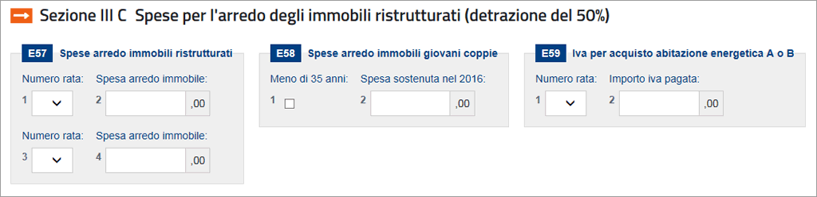
SEZIONE III C

Slide 29
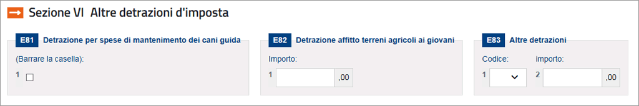
Bonus verde
Tra i bonus casa della legge di Bilancio la vera novità è il bonus verde per chi desidera effettuare lavori in casa per la cura di terrazzi, balconi e giardini condominiali e di interesse storico.
Il bonus verde consentirà di beneficiare di una detrazione del 36% sui lavori effettuati a partire dal 1° Gennaio 2018 per un importo di spesa massimo di 5.000€.
SEZIONE VI

Slide 30
PERCHE’ OPTARE PER LE DETRAZIONI PREVISTE

